Slide 1
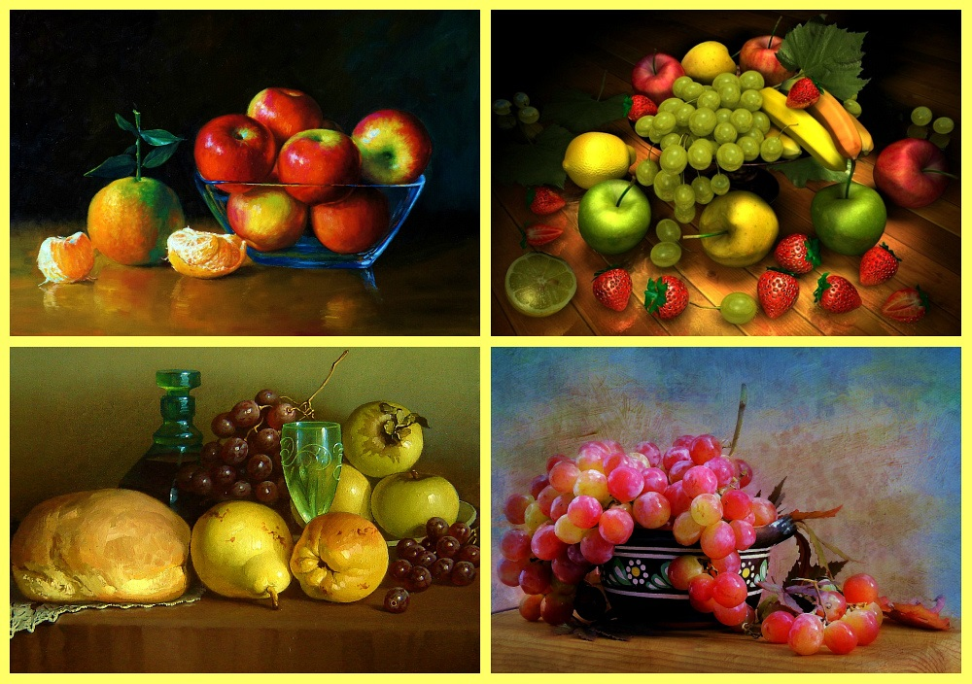
Даҕааһын аат-саҥа чааһа
Бу туохтарый? Хайдахтарый?

Slide 2
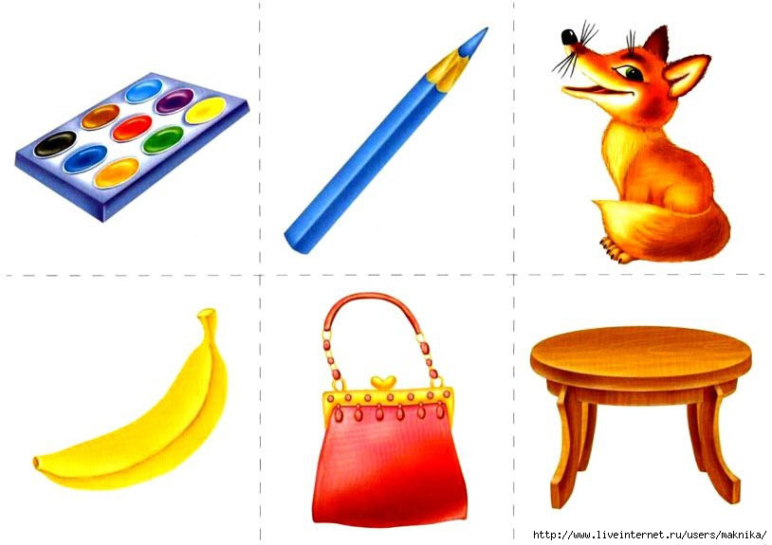
Бу туохтарый? Хайдахтарый?

Slide 3
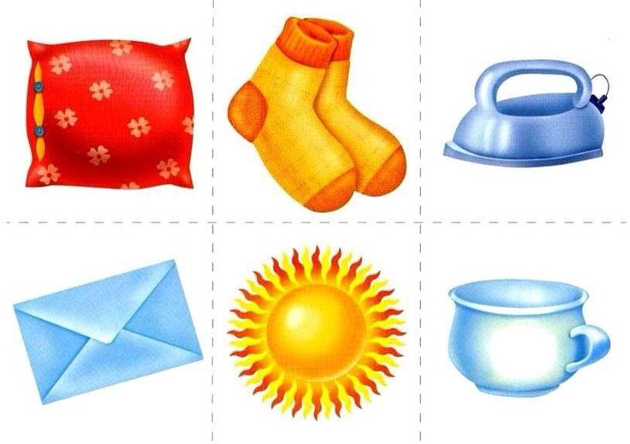
Бу туохтарый? Хайдахтарый?

Slide 4
Даҕааһын аат — саҥа чааһа. Бирэдьимиэт, көстүү бэлиэтин көрдөрөр уонна ханнык? хайа? хайдах? ханнааҕы? хаһааҥҥы? туохтаах? диэн ыйытыыга хоруйдуур саҥа чааһа даҕааһын аат дэнэр. Бирэдьимиэт бэлиэтэ диэн
хаачыстыбата (үчүгэй, итии, сырдык);
быһыыта (төгүрүк, ньолбоҕор, суон);
кээмэйэ (улахан, кэтит, бөдөҥ);
өҥө (күөх, саһархай, ала), о.д.а. буолар.

Slide 5
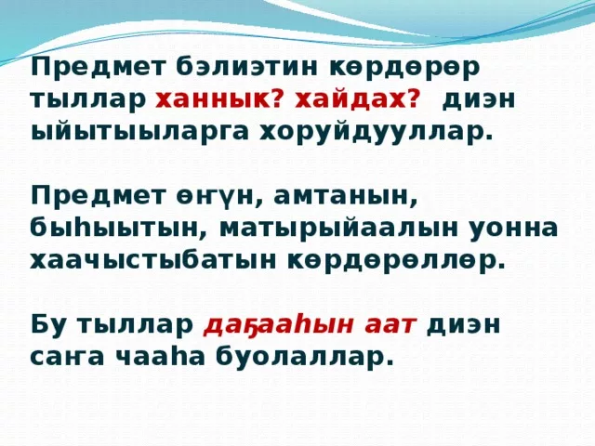

Slide 6
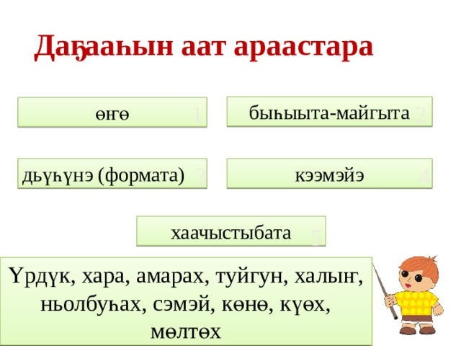

Slide 7
Даҕааһын аат арааһа
Төрүт — маҥан, ыраас, саҥа, кирдээх, төгүрүк, токур
Үөскээбит — оҕо-мсох, кэй-иик, тыа-тааҕы, саас-кы, сайыҥ-ҥы, дьиэ-лээх
Киирии — чиэһинэй, сиэрэи, муудараи
Ааттыйбыт — күүстээх (кыайар), эдэрдэр (бааллар), саҥаны (биллибит)
Даҕааһын аат уларыйбат, этиигэ быһаарыы буолар. Холобур: күүстээх киһи, күүстээх киһиттэн, күүстээх дьон.
Этиигэ кэпсиирэ буоллаҕына, кэпсиирэ сыһыарыытын ылынар. Холобур: Эн күүстээххин, биһиги эмиэ күүстээхпит.
Даҕааһын аат бэйэтэ быһаарар тыллаах буолуон сөп: олус кэрэ айылҕа, наһаа суон тиит, ураты интэриэһинэй кинигэ. Ааттыйбыт даҕааһын элбэх ахсаан уонна тардыы сыһыарыытын ылар, падьыаһынан уларыйар кыахтаах. Этиигэ туһаан, кэпсиирэ, толоруу буолуон сөп. Холобур: Күүстээхтэр кыайыахтара. Ким? — күүстээхтэр. Күүстээххин дьэ биллибит. Тугу биллибит? — күүстээххин. Күүстээҕи күүстээх баһыйар. Кими баһыйар? — күүстээҕи. Уол чахчы күүстээх эбит. Хайдах эбитий? — күүстээх эбит.

Slide 8
Сорох даҕааһын аат тылга толору көспүт: кырдьаҕас (старик), ыраахтааҕы (царь), өстөөх (враг), муҥурдаах (аппендицит), бэлиэлээх (кырынаас), о.д.а.
Хоһуйар: аламаҕай, иһирэх, килбик, номоҕон, сайаҕас, сайдам, талыы, талба, уйаҕас, ылбаҕай, ыллам, элэккэй.
Сэргиир: амарах, бүгүрү, сытыары, улгум, холку, чэбэр, чэнчис, чобуо.
Сирэр: баламат, дьалаҕай, дьалбаа, көлөөк, мунутах, нэс, салаҥ, сүөргү, холус, холуон.
Сэмэлиир: бардам, моҕус, ордугурҕас, өрүскэ, силээхтэ, соллоҥ, устугас, хабыр.
Сиилиир: аҕыл, көҥөс, көрүнньүк, улдьаа, сонумсах, сыылба, харам.
Сэниир: ааргы, дэбдэҥ, дьэллик, нэгэй, сэлээр, түҥкэтэх.
Бал-бааччы этэр: сэлээрчэх, сидьиҥ, сиэхсит, содур, чолоҕор, чугуччу.

Slide 9
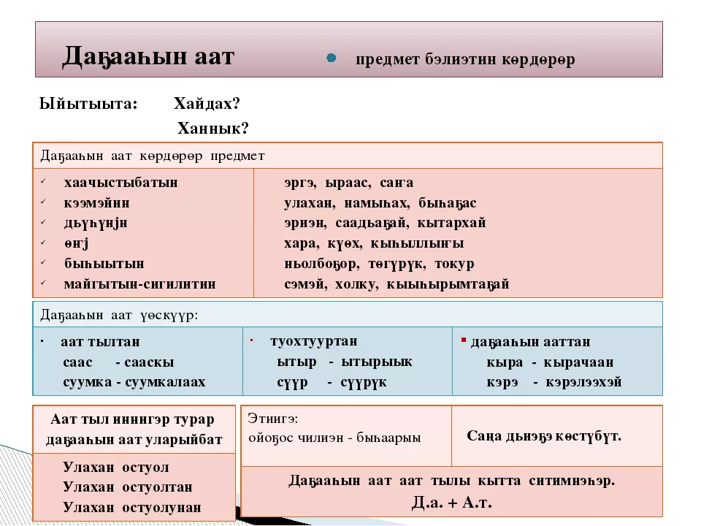

Slide 10
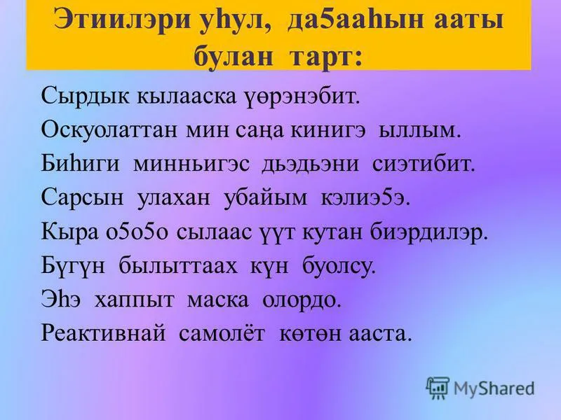

Slide 11
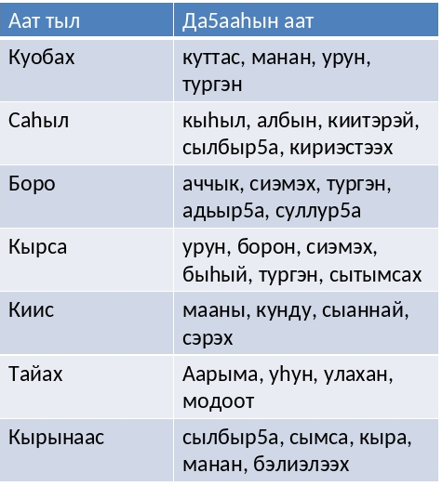

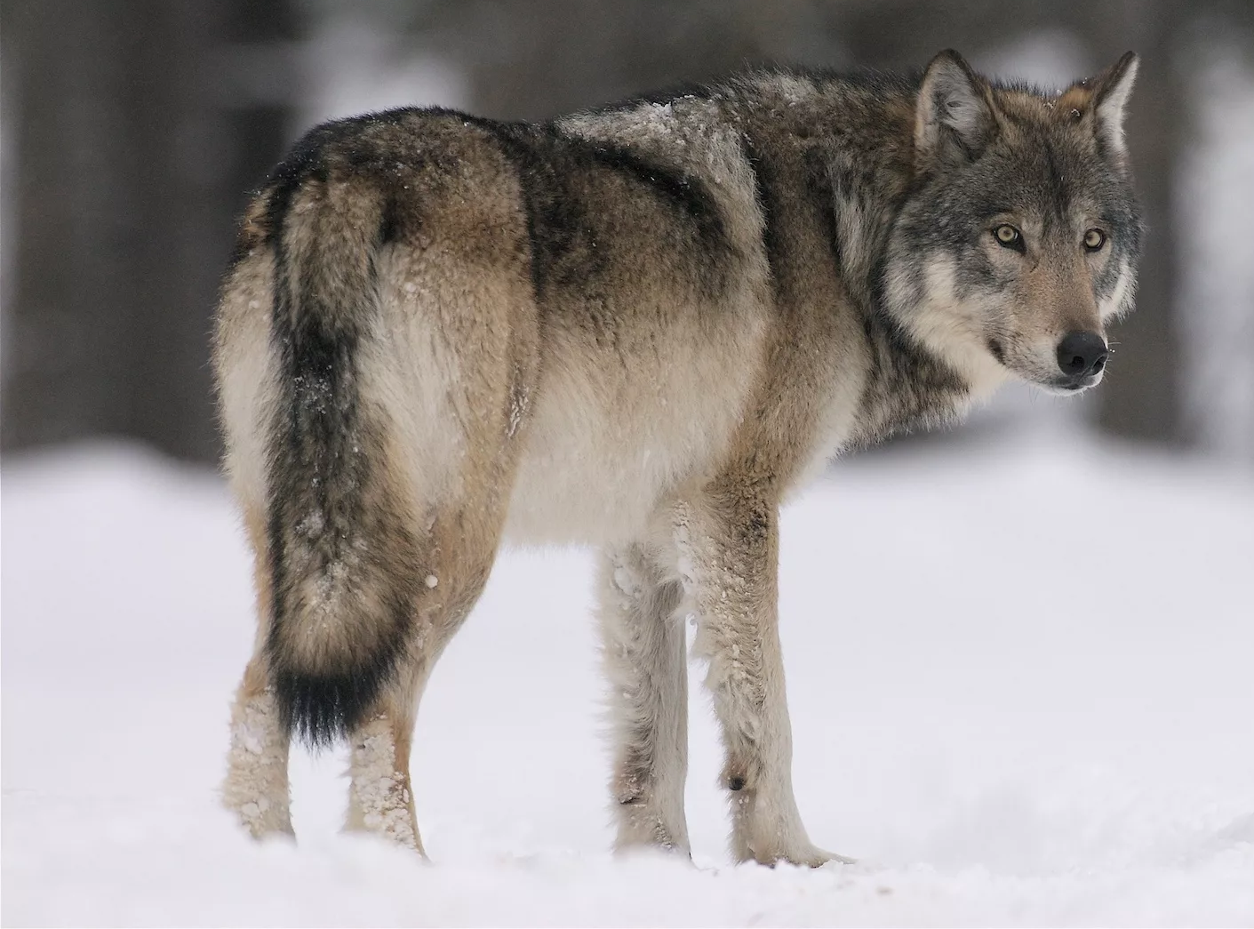
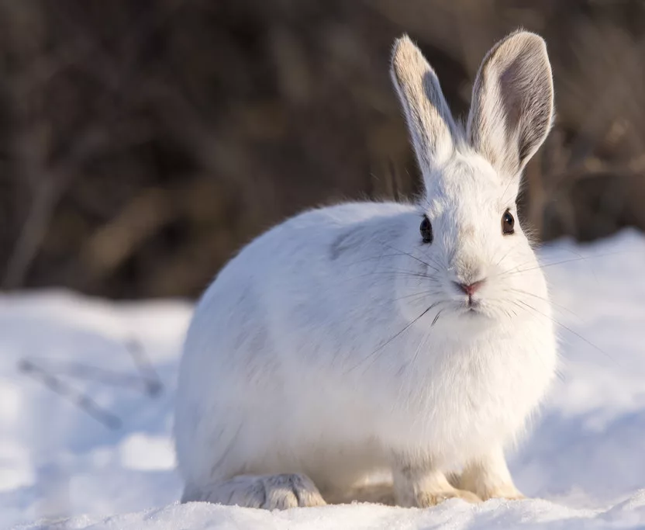

Slide 12
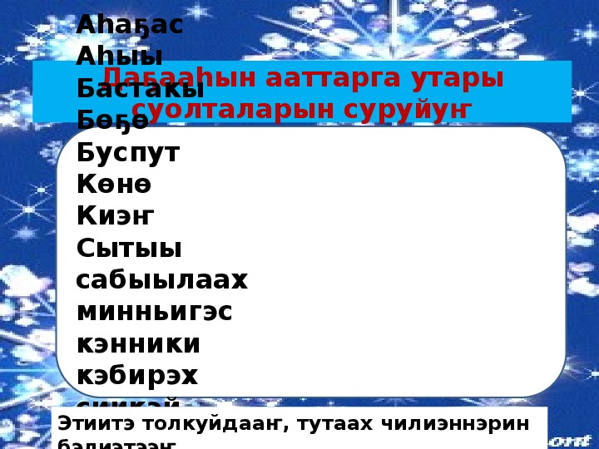

Slide 13
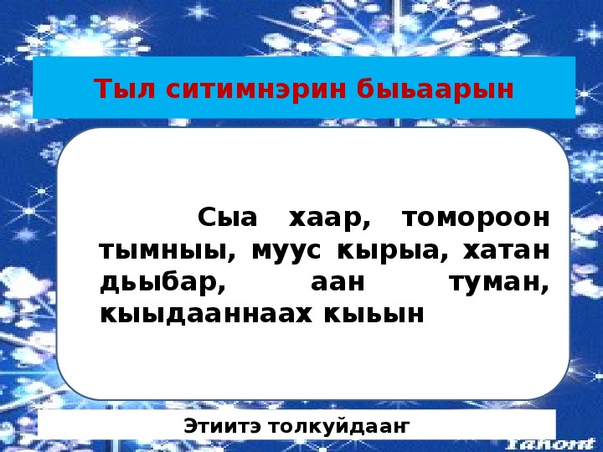

Slide 14
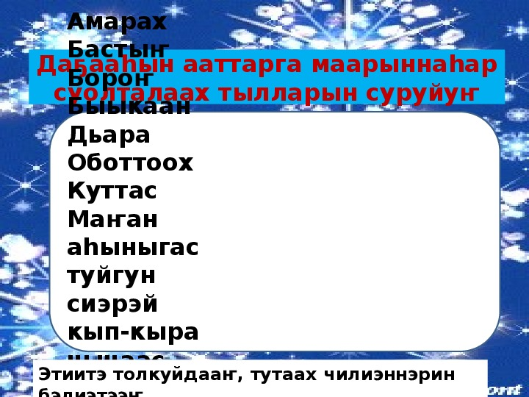

Slide 15
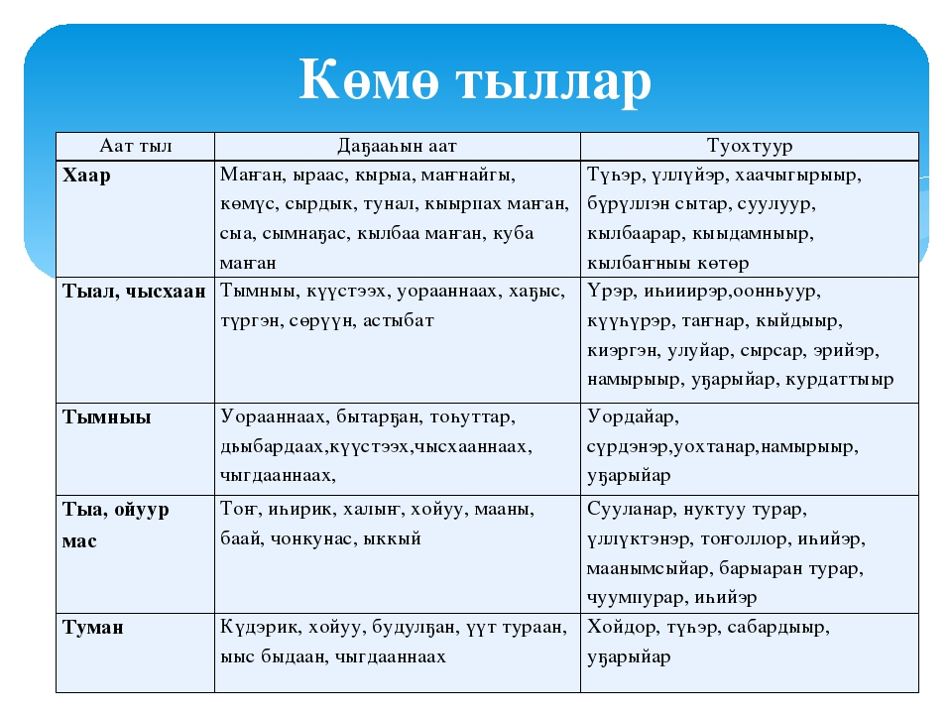

Slide 16
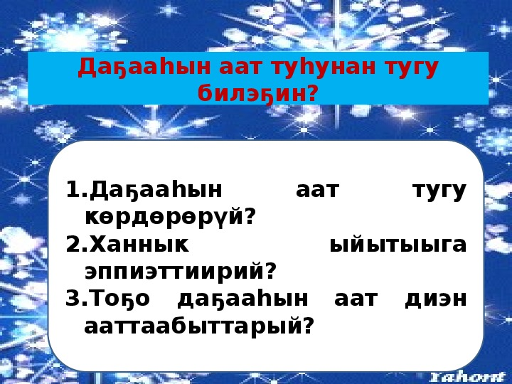

Кривошапкина Валентина Семеновна
ГБПОУ «ХОК»
им.Н.Е. Мординова-Амма Аччыгыйа

